Slide 1
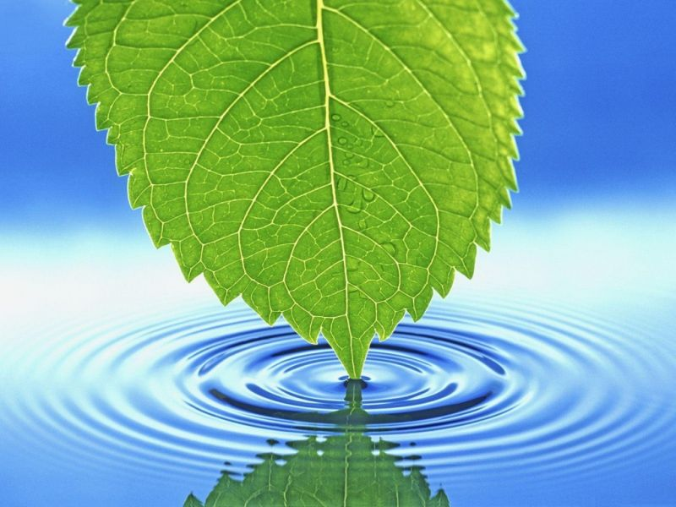
Природу надо охранять.
pptcloud.ru

Slide 2
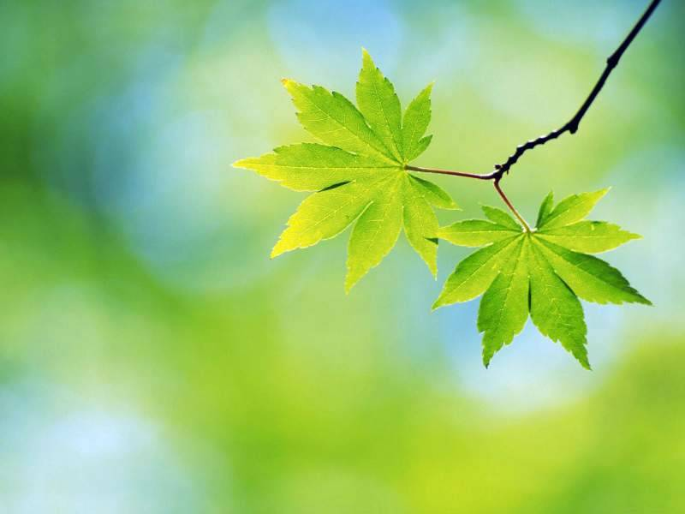
Почему надо охранять природу?
Природа-наш общий дом.
Природе грозит опасность.

Slide 3
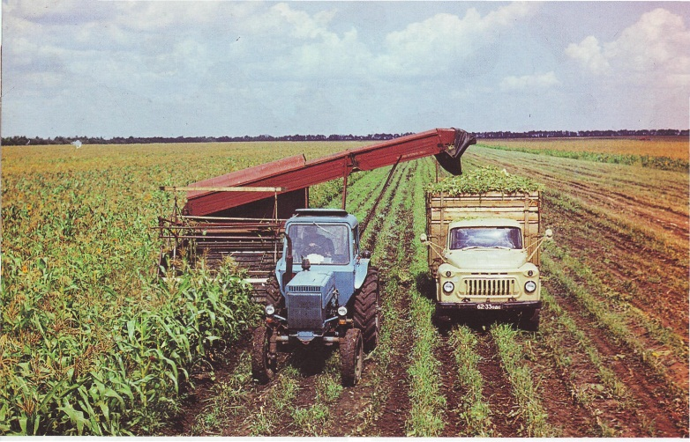
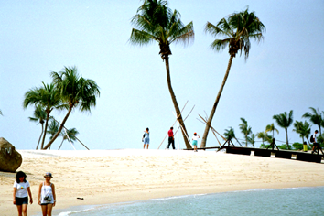
Что даёт природа человеку?
Воздух.
Вода.
Пища.
Одежда.
Жилище.
Отдых.

Slide 4
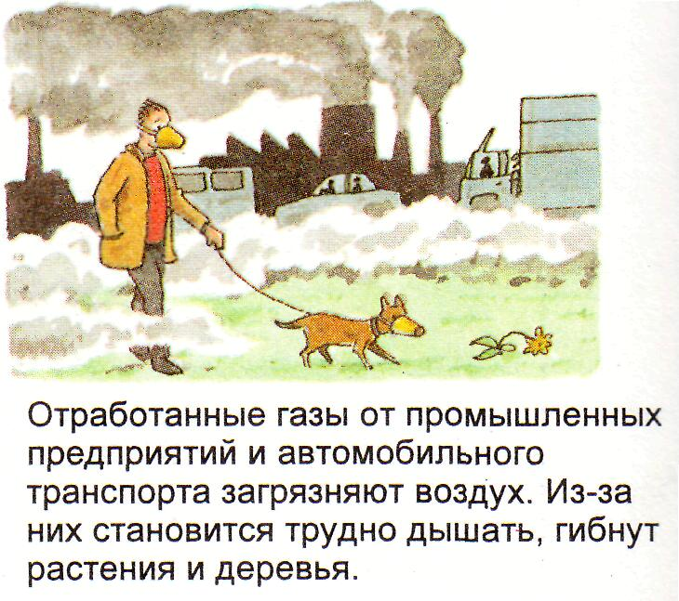

Slide 5
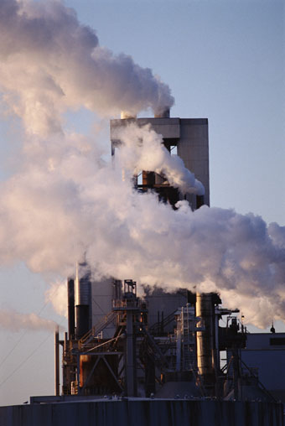
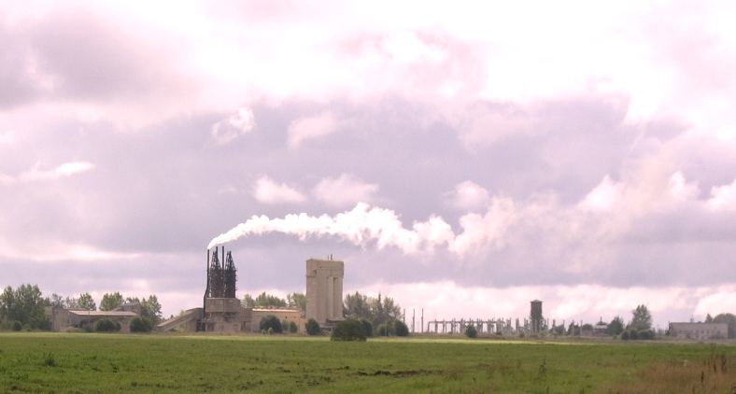
Как охранять воздух?
Очищать выбросы заводов (фильтры).
Использовать новые виды энергии(ветер,солнце).
Сажать деревья и кустарники.

Slide 6
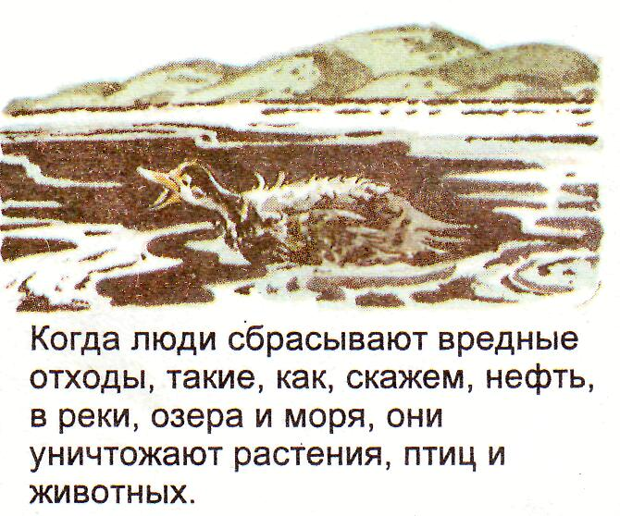

Slide 7
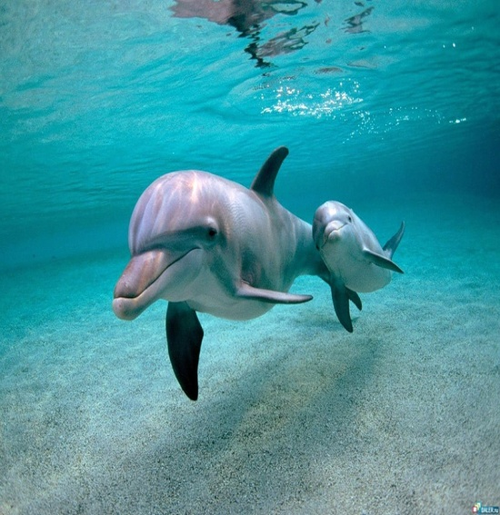
Как охранять воду?
Не сбрасывать в реки отходы.
Не загрязнять водоёмы мусором.
Строить очистные сооружения на заводах.

Slide 8
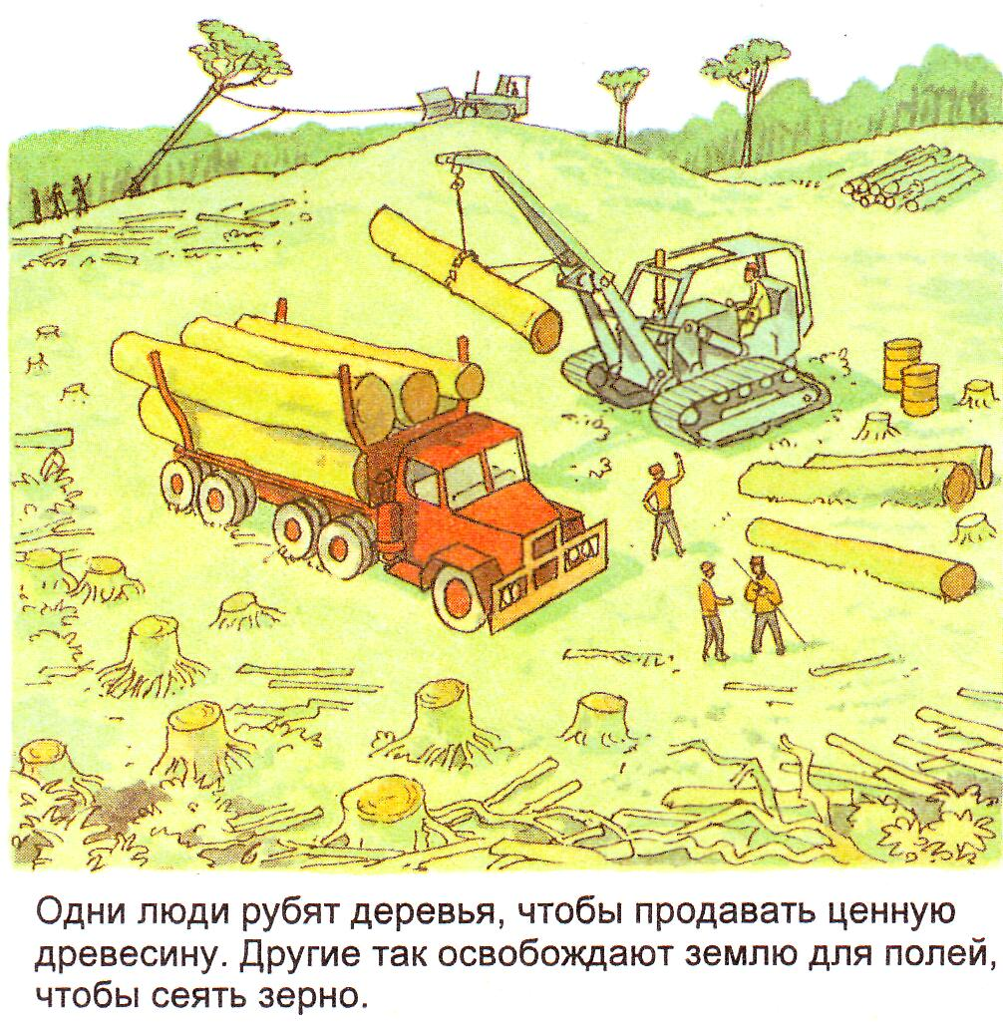

Slide 9
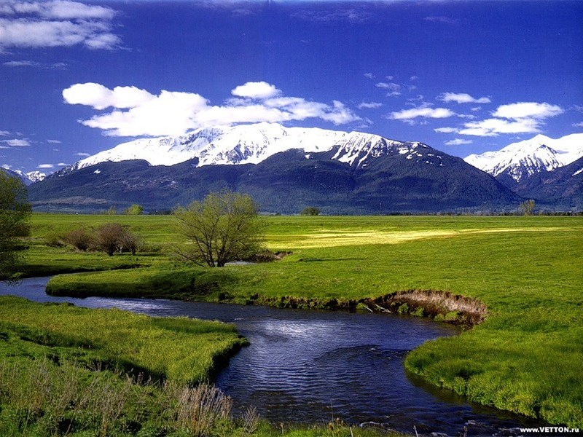
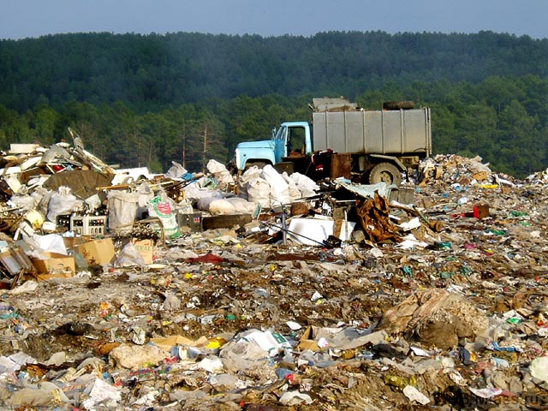
Как охранять почвы?
Удобрять почву перегноем.
Не закапывать в землю ядовитые отходы.
Не сжигать мусор.

Slide 10
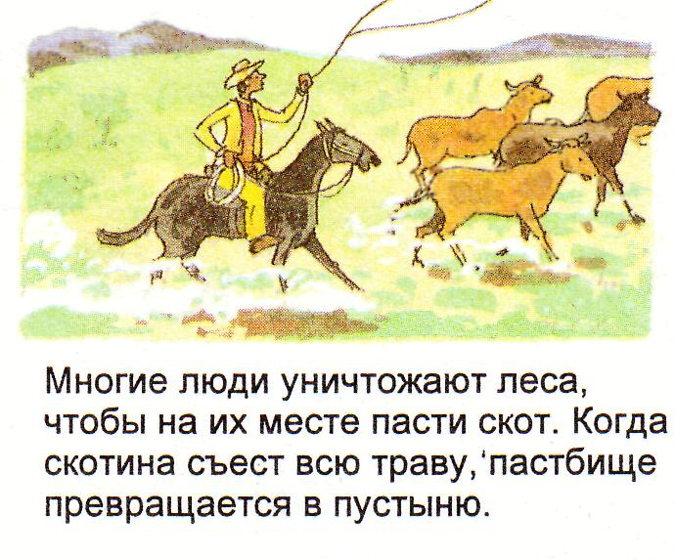

Slide 11
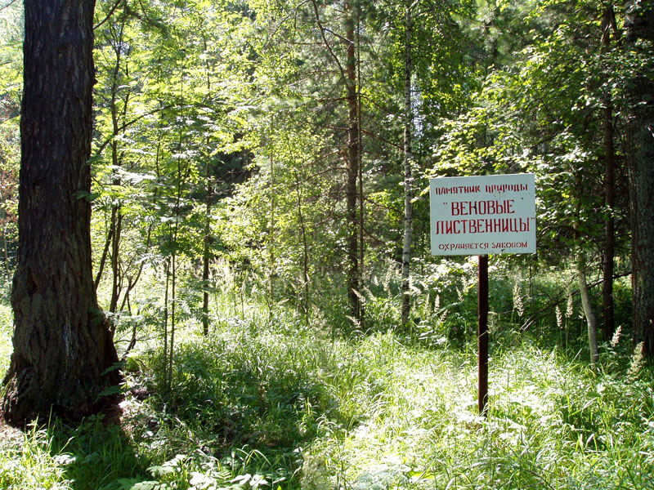
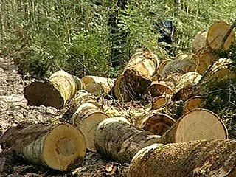
Как охранять растения?
Занести в Красную книгу редкие виды растений.
Сажать деревья и кустарники.
Беречь лес от пожаров.

Slide 12
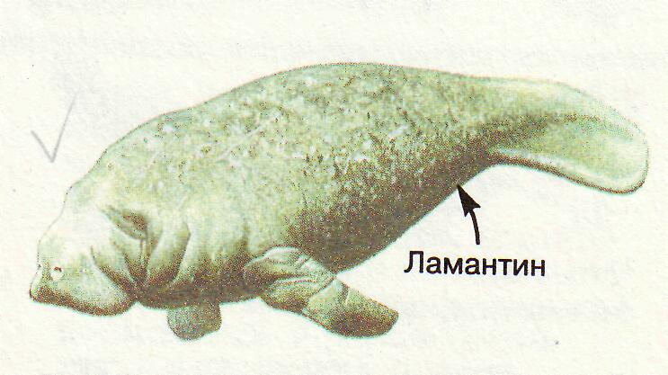
Примерно 250 лет назад один путешественник обнаружил в море, у восточных берегов России, огромных, неповоротливых животных, мирно жующих подводные растения. Этих животных назвали морскими коровами. На них стали охотиться. Доверчивые звери не боялись людей, подплывали близко к лодкам. И люди безжалостно убивали их… Прошло 27 лет, и морские коровы навсегда исчезли.

Slide 13
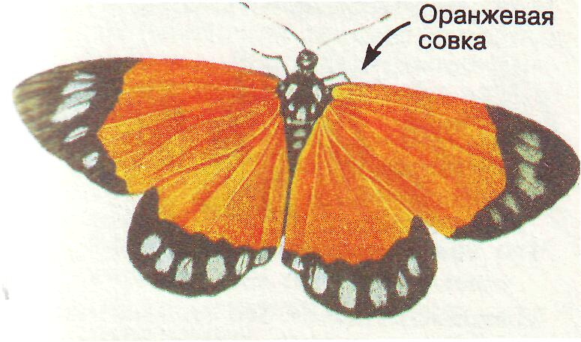
Многие бабочки, такие, как западноафриканская бабочка-совка, почти исчезли, потому что люди коллекционировали их, а так же потому, что были уничтожены те дикие места, где они обычно жили.

Slide 14
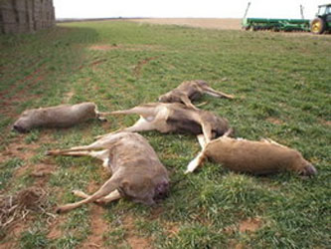
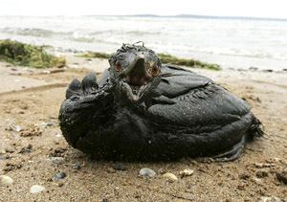
Как охранять животных?
Занести в Красную книгу редкие виды животных.
Создавать заповедники.
Запретить охоту на редких животных.

Slide 15

Что ты можешь сделать для охраны природы?
Не бросай мусор в лесу.
Не рви цветы.
Не ломай ветки деревьев и кустарников.
Подкармливай птиц.
Бережно используй воду.
Сажай деревья и цветы.

Slide 16
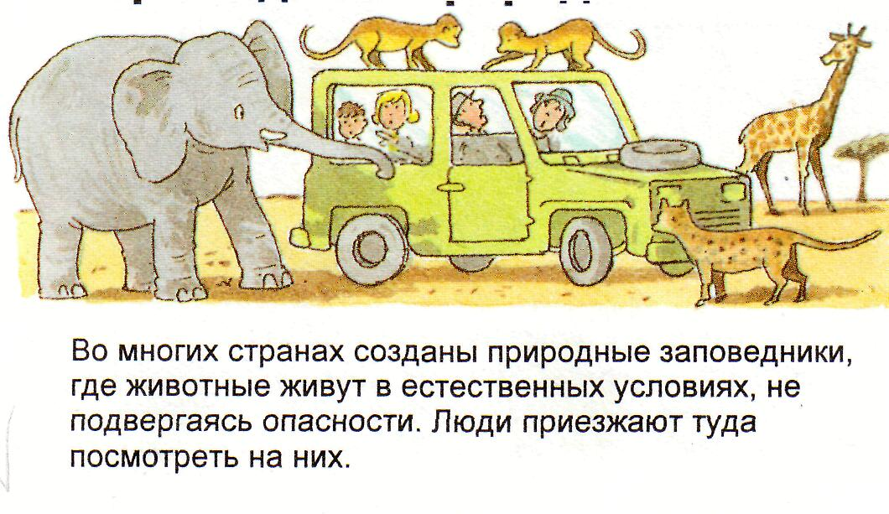

Slide 17

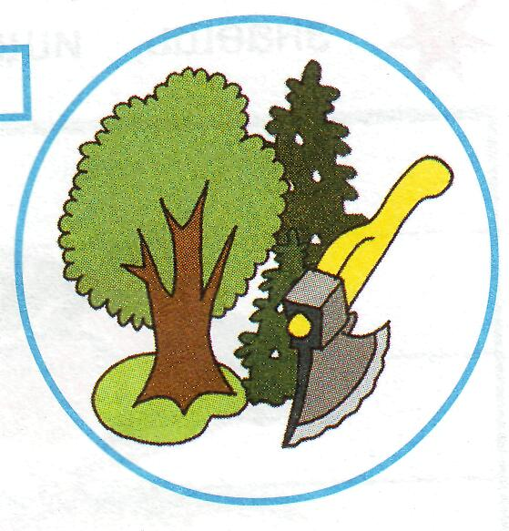

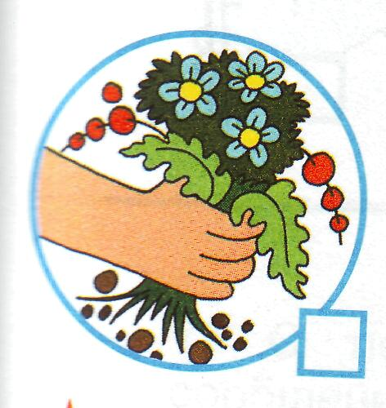


Игра "Назови правило".

Slide 18
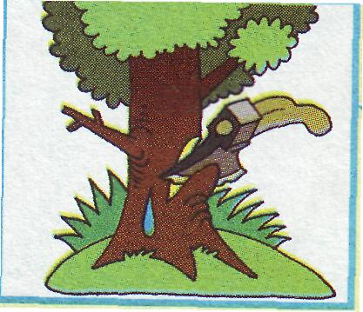
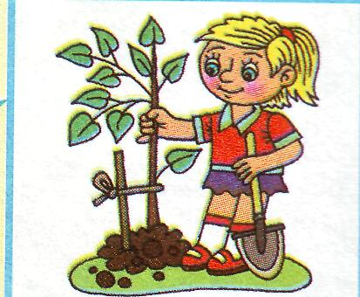
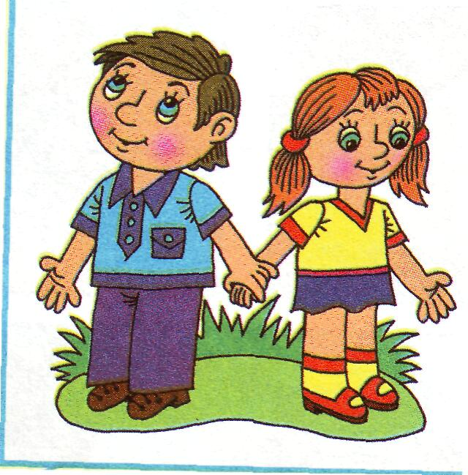
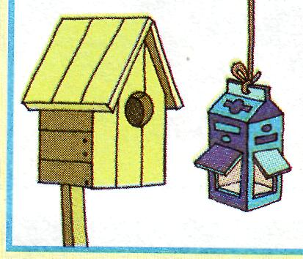

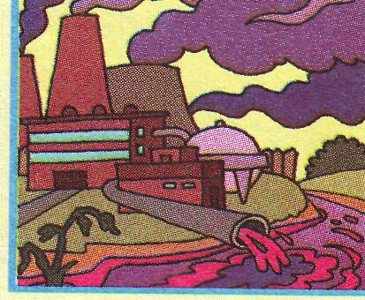
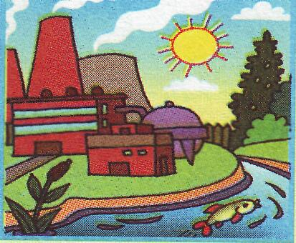
Отрицательное и положительное влияние человека на природу

Slide 19
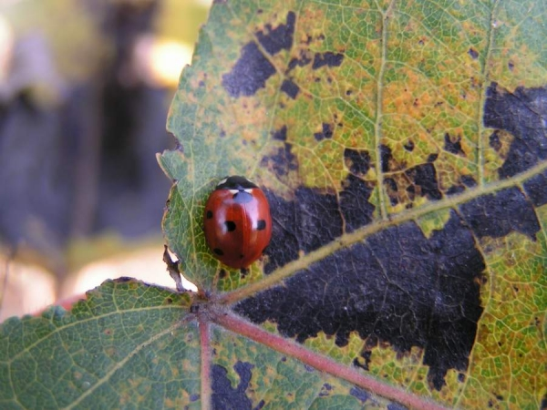
Это-счастье
Радоваться чудесам:
И дождю, и снегопаду,
Речке,лесу,
Полю,саду
И высоким,
Синим-синим
Бесконечным
Небесам!
        О.Дриз.

Slide 20
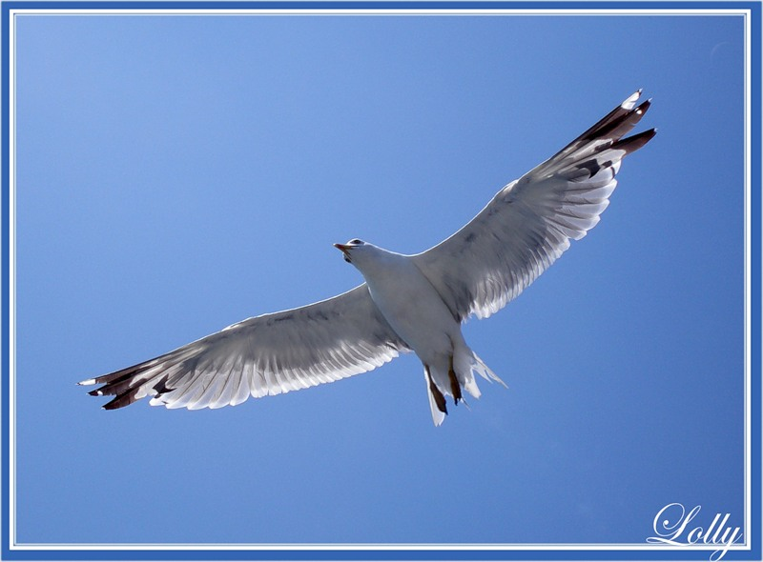
Берегите природу!
Охранять природу-значит охранять Родину!

